Slide 1

COME SI FA IL FORMAGGIO?
CLASSE 3° E
ISTITUTO MARCO POLO
FIRENZE
LABORATORIO DI EQUONOMIA
con FEDERICO CALO’ CARDUCCI

Slide 2
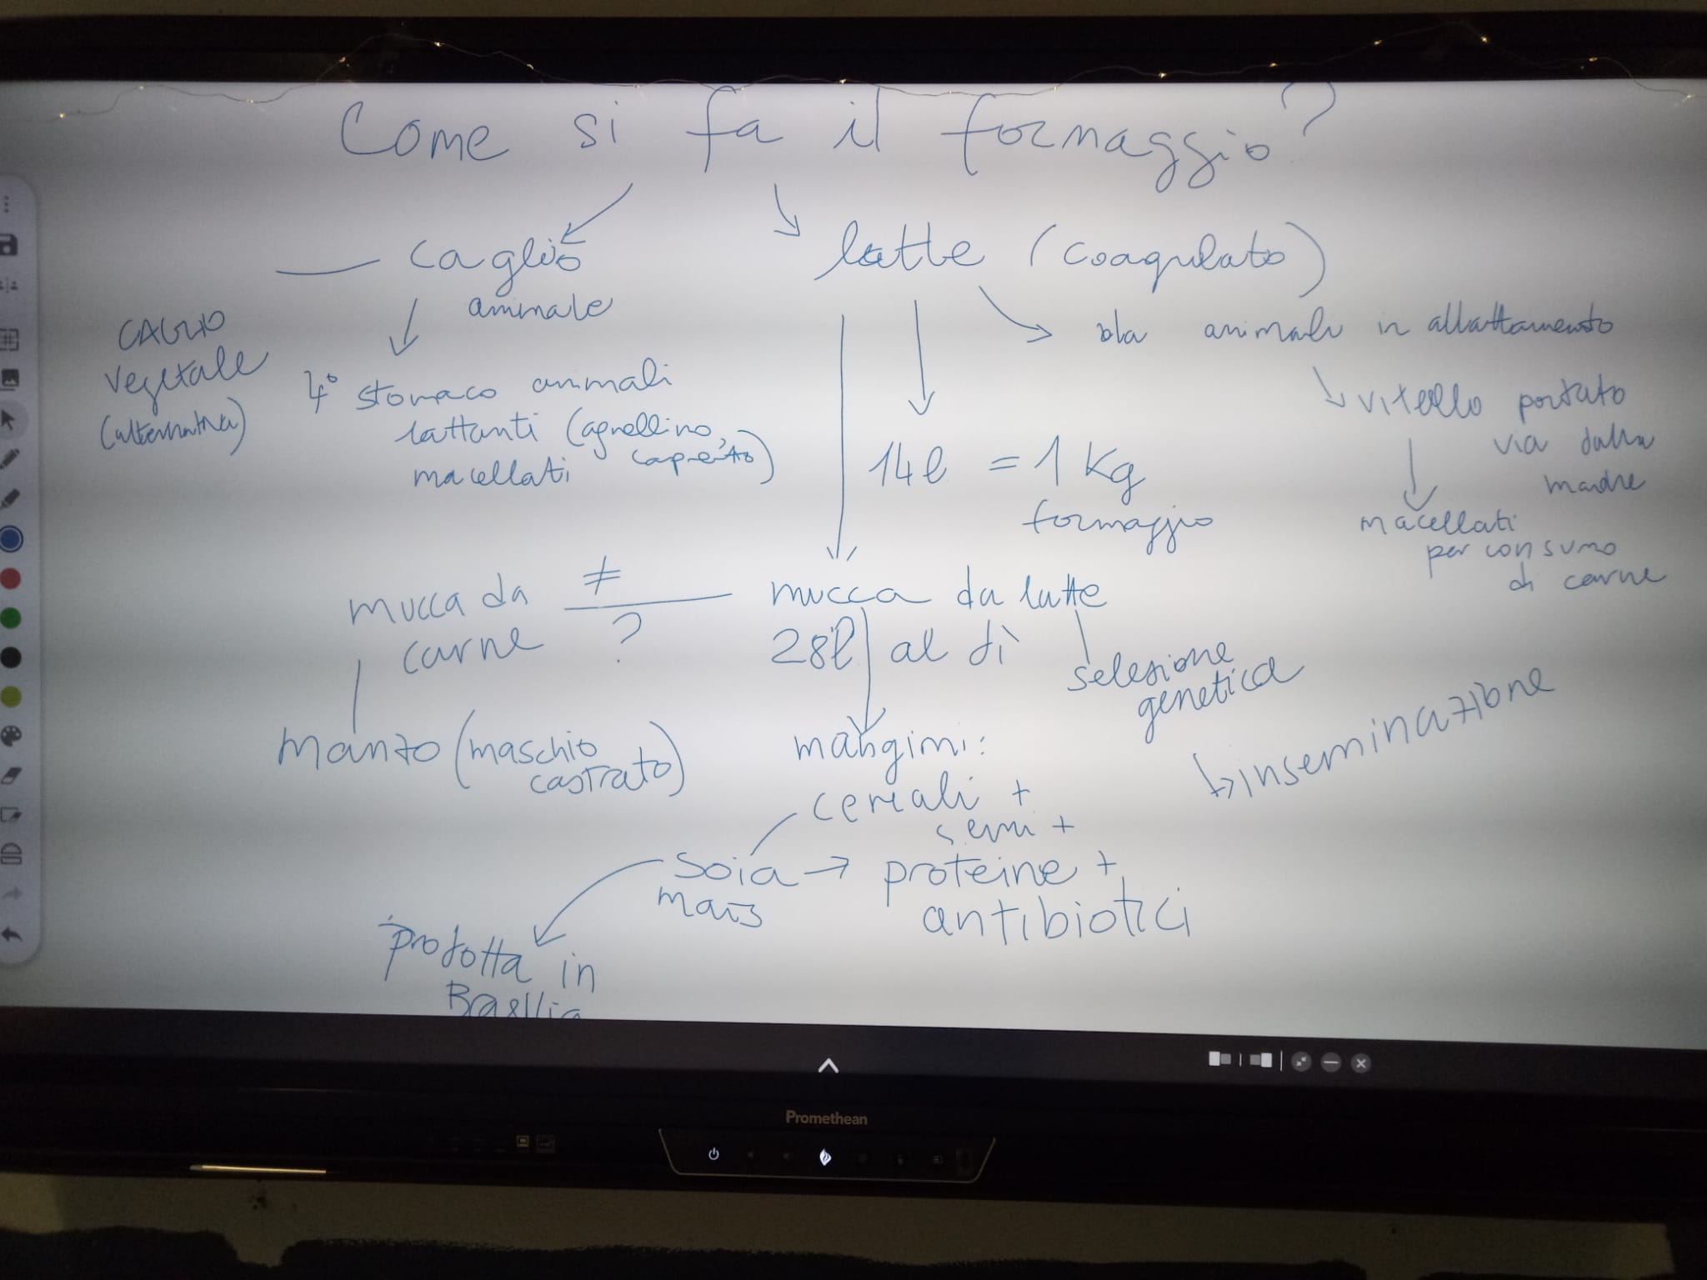
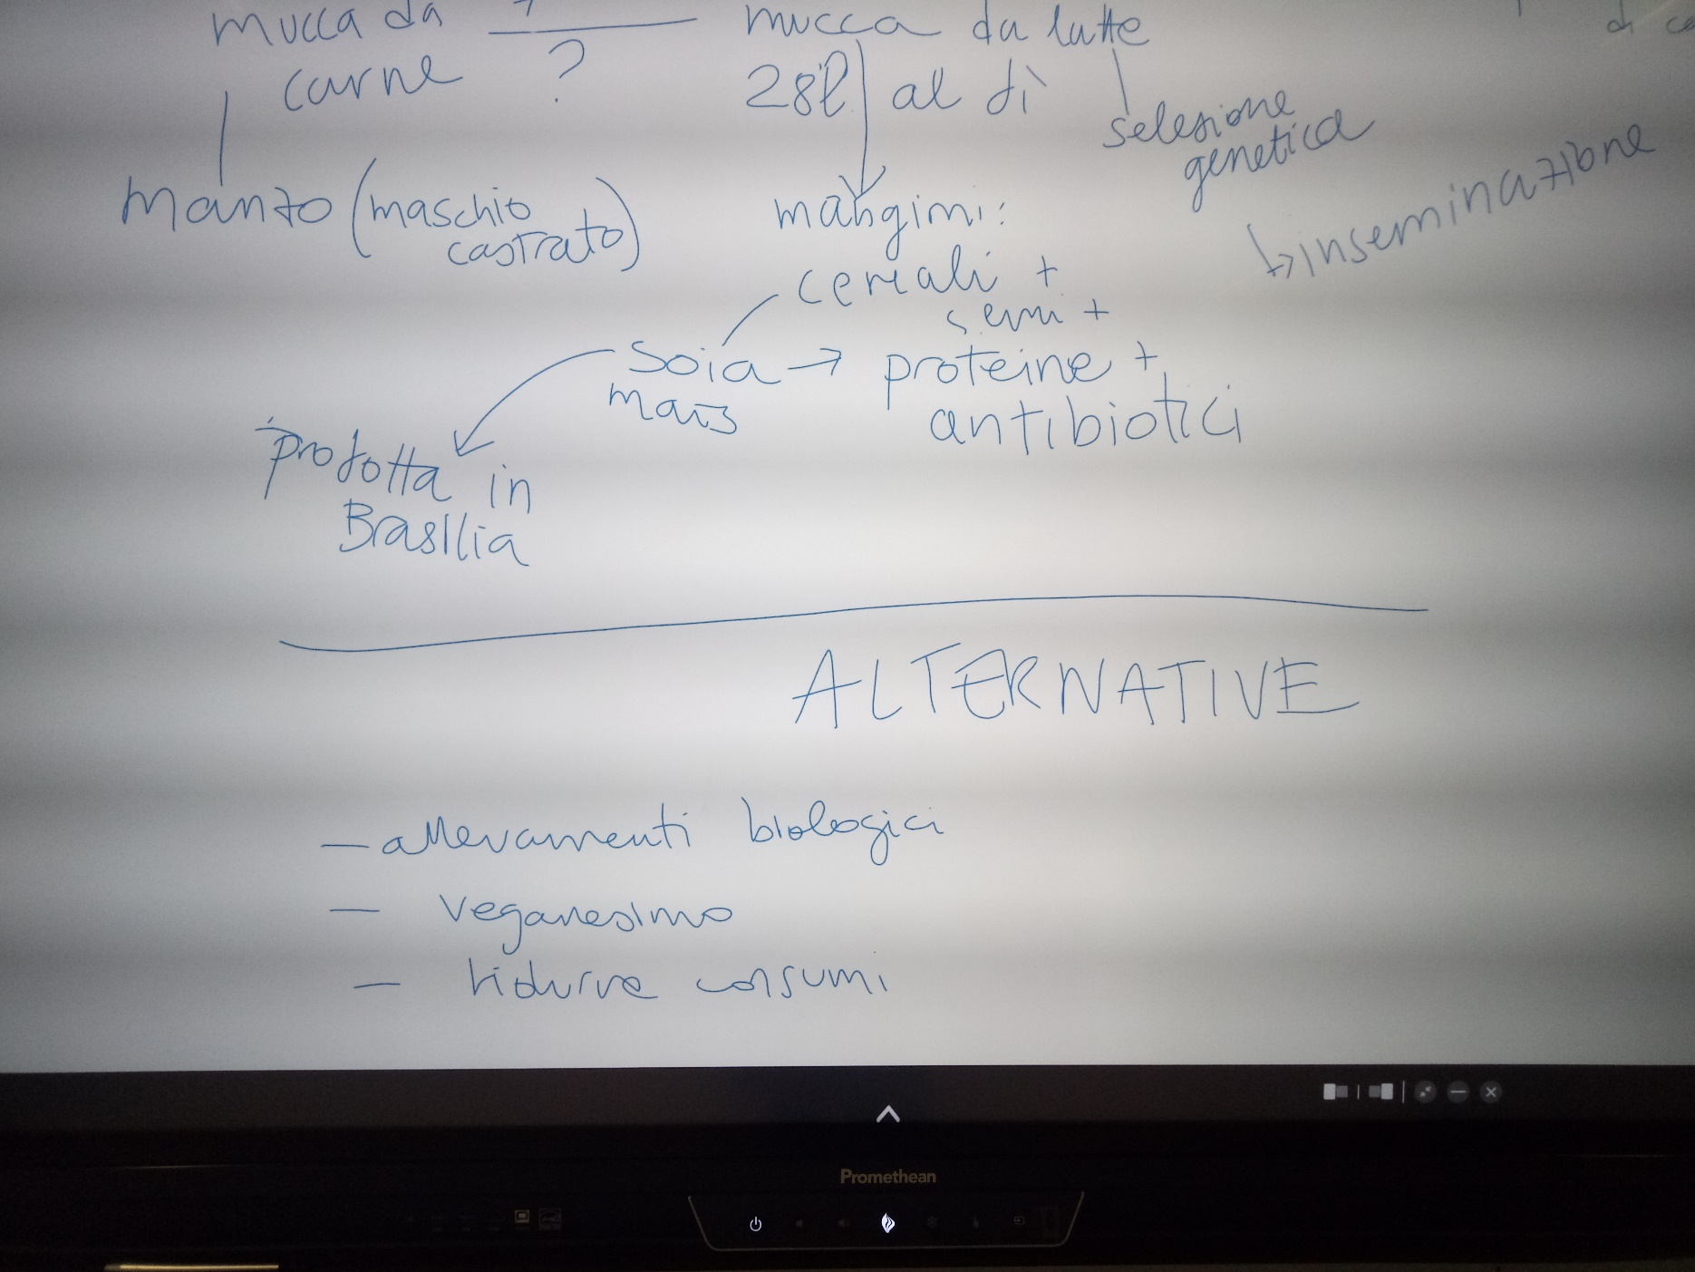
come si fa? e alternative…
(laboratorio in classe)

Slide 3
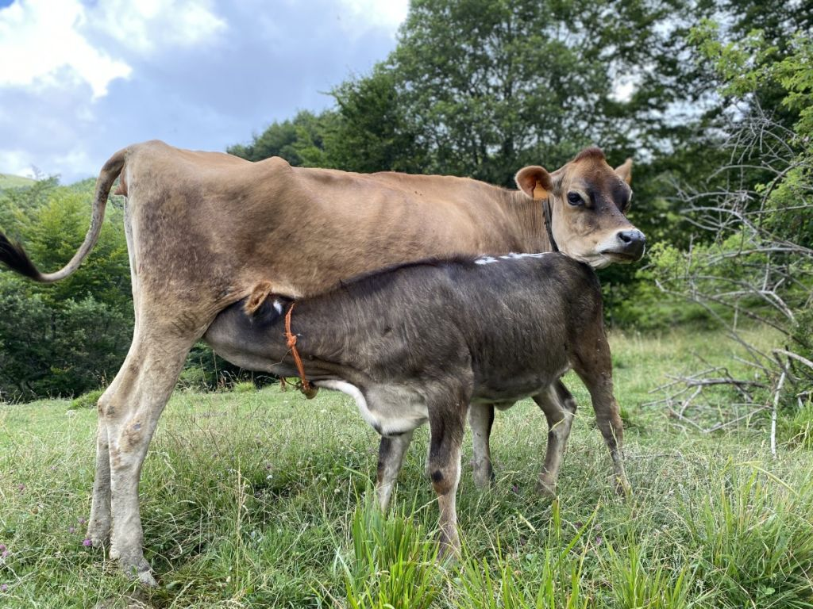
IL CAGLIO
Che cosa è il caglio?
Il caglio è quella sostanza di origine naturale che permette di ottenere dal latte la cagliata, ed infine il formaggio, fresco oppure stagionato.
Esistono tre tipi di caglio: animale, microbico e vegetale. Il caglio più utilizzato è quello animale che viene prodotto dallo stomaco di animali ruminanti di giovane età perché presentano ancora alti livelli di chimosina, cioè l’enzima che permette la digestione del latte materno.

Slide 4
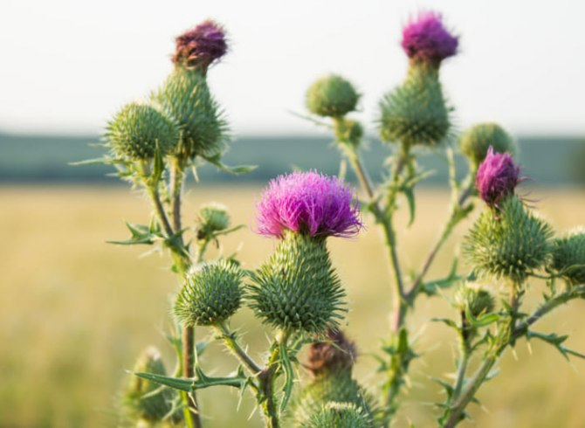
LE ALTERNATIVE AL CAGLIO
Un’alternativa al caglio animale è il caglio microbico, prodotto con muffe e funghi appositamente selezionati. D’altra parte si ritiene che ne derivi un prodotto meno pregevole rispetto ad altri tipi di caglio.
Un’altra via è offerta dal caglio vegetale, che si estrae dai fiori di piante selvatiche di montagna come il cardo o il fico. Diffuso soprattutto nei formaggi di montagna per la sua praticità e facilità di reperimento.

Slide 5
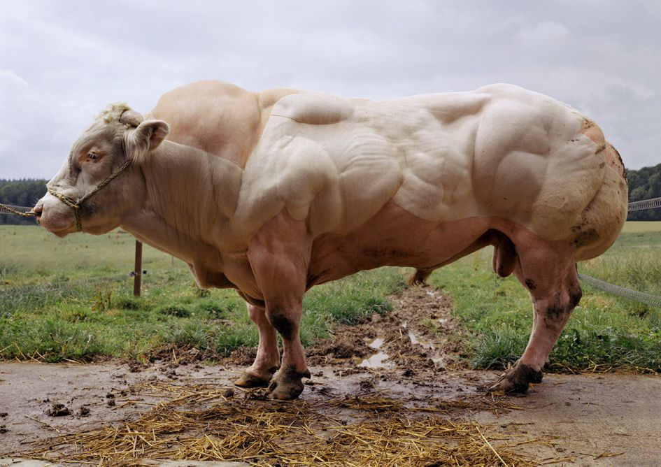
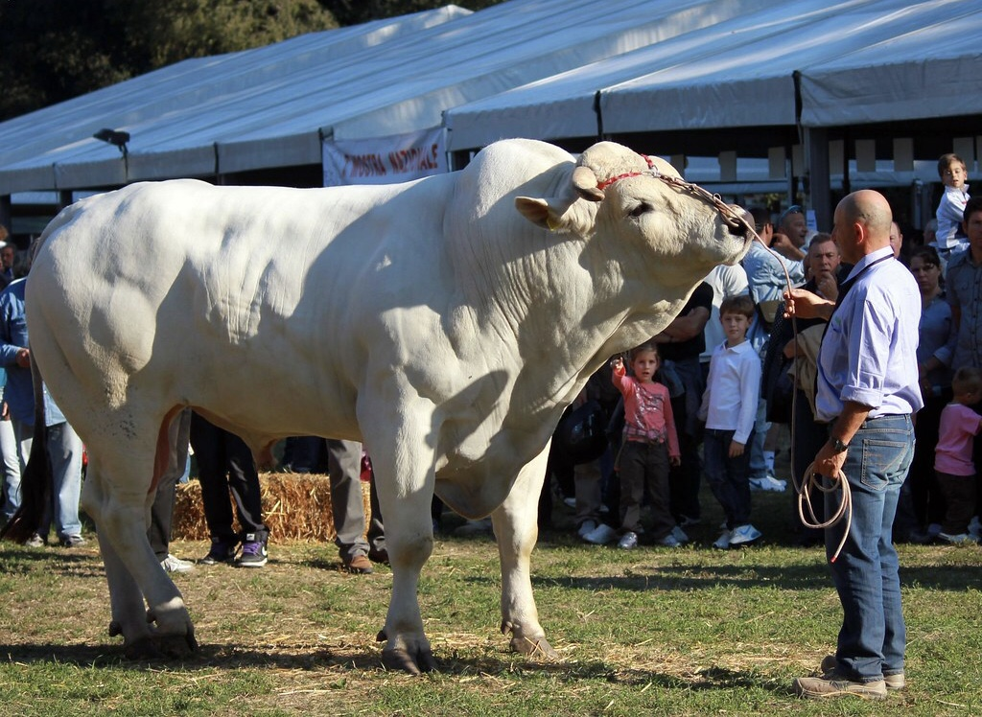
Le razze di mucca
Fassona Piemontese
Lo sviluppo delle razze bovine è stato influenzato nel corso dei secoli da tanti diversi fattori, tra cui l’area geografica, le caratteristiche del territorio e il clima. Le razze si differenziano per il fine (mucca da latte, mucca da carne, mucca da lavoro) e per l’origine.
MUCCA DA CARNE
Caratteristiche:
-muscolatura ben sviluppata
-testa e apparato scheletrico leggeri, per una resa migliore nel processo di macellazione
A causa di queste condizioni fisiche, la mucca da carne non è in grado di partorire il vitello in maniera naturale, pertanto necessita di un parto cesareo.
Per aumentare la loro massa, le mucche da carne hanno bisogno di aumentare il loro peso quotidianamente, fino a 1,5 kg.
Chianina

Slide 6
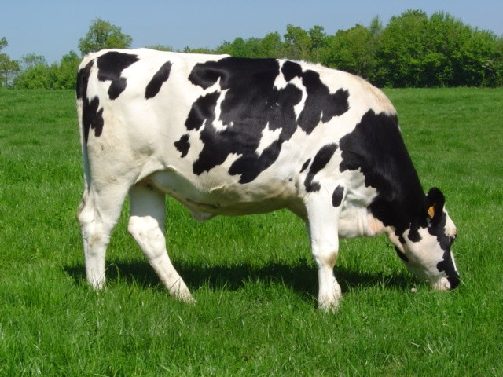
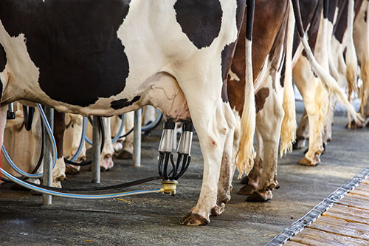
MUCCA DA LATTE
Caratteristiche:
-apparato respiratorio e circolatorio molto sviluppato
-il loro peso può arrivare fino a 600kg
-muscolatura poco sviluppata
Le mucche da latte possono produrre fino a 60 litri di latte al giorno, ma in compenso non permettono la produzione di una buona carne.
A causa di un apparato circolatorio molto sviluppato, per ogni chilogrammo di latte prodotto, nella mammella delle vacche da latte circolano circa seicento litri di sangue.
Le mucche da latte non hanno lunga vita, perché, a causa dell’eccessiva produzione di latte (che non è fisiologica), il loro corpo si indebolisce molto, portandole alla morte.
Durata media della vita in stato naturale: 20 anni
Durata media della vita in allevamento: 5/6 anni

Slide 7
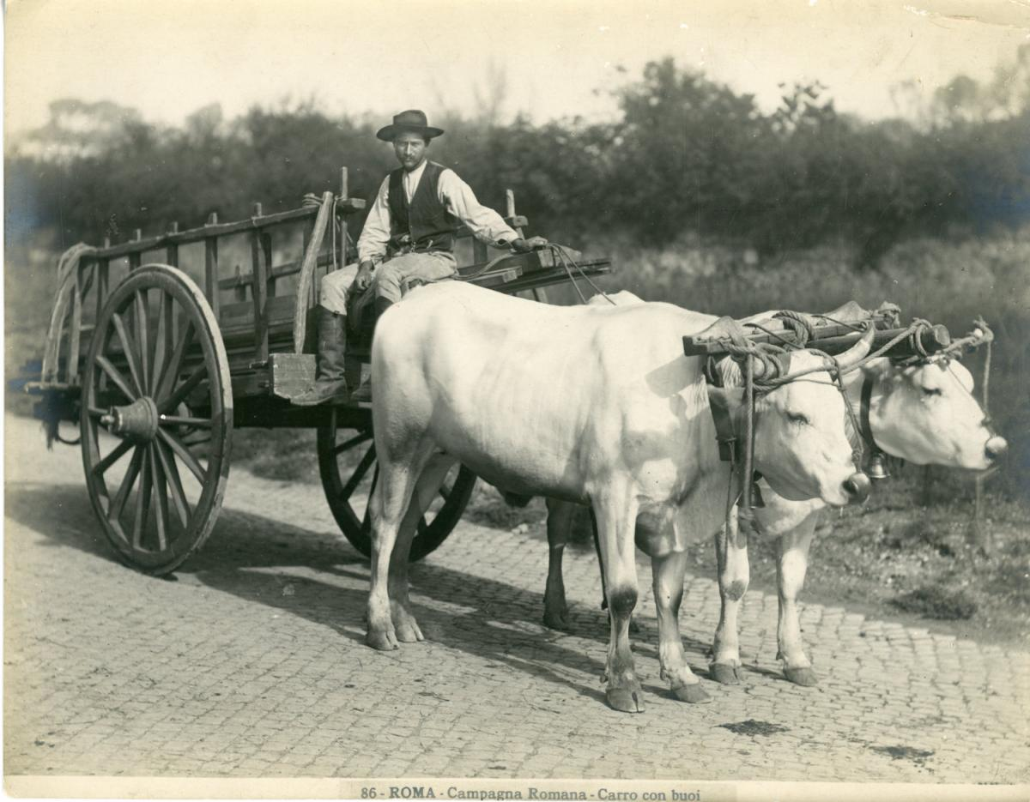
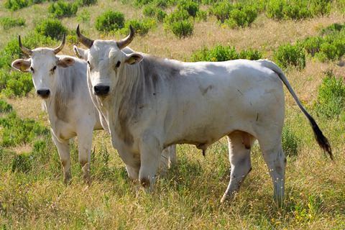
MUCCHE DA LAVORO
-muscolatura sviluppata
Per la sua condizione fisica, le mucche da lavoro venivano utilizzate per trainare carri e attrezzi agricoli.
Ai giorni d’oggi, almeno nei paesi occidentali, le mucche da lavoro sono state sostituite da tutti gli attrezzi agricoli.
Il loro fine è diventato lo stesso delle mucche da carne.
Razza Calvana

Slide 8
Quanto vivono gli animali in natura e all’interno degli allevamenti?
BOVINI - In natura i bovini vivono fino a 40 anni, le vacche 15-20 anni.
E VACCHE: - All’interno di allevamenti vengono avviati al macello dopo 7-8 anni
Una mucca è costretta a partorire almeno un vitello all’anno per produrre grandi quantità di latte destinate all’uomo.
I cuccioli sono allontanati dalla madre nei primi giorni di vita.
ormai usurate e meno produttive
SUINI: - In natura vivono fino a 15 anni.
- All’interno di allevamenti le scrofe vengono avviate al macello all’età di 3 anni, dopo aver già partorito almeno 4 volte.
Le scrofe vengono inseminate artificialmente e partoriscono in media 2 volte all’anno.

Slide 9
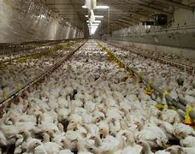
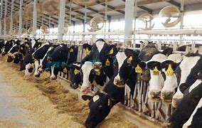
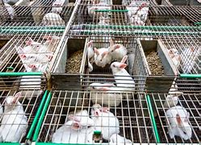
CONIGLI: - in natura vivono dagli 8 ai 12 anni, talvolta anche di più.
-in seguito alla fase dell’ingrasso, vengono mandati al macello dopo appena 12 settimane di vita.
-gli esemplari da riproduzione vivono al massimo 4 anni.
-le femmine fattrici vivono al massimo 2 anni.
portano a termine dalle 6 alle 9 gravidanze l’anno.
POLLI E GALLINE: - In natura i polli vivono fino a 8 anni, le galline 8-13 anni.
- I polli da carne vengono abbattuti all’età di 2-4 mesi.
- Le galline, all’età di 12 mesi, iniziano ad essere meno produttive, perciò vengono macellate.
OVINI: - In natura possono vivere fino a 12-14 anni.
-gli esemplari maschi, destinati alla produzione di carne, vengono macellati dopo poche settimane di vita.

Slide 10
Come viene prodotto il latte di mucca negli allevamenti
Le mucche, come tutti i mammiferi, producono il latte solo dopo la gravidanza fino allo svezzamento del cucciolo. Negli allevamenti vengono continuamente inseminate artificialmente e munte per lunghi mesi. La mungitura non è manuale, avviene attraverso macchinari attaccati direttamente alle mammelle, che estraggono fino a 40 litri di latte al giorno.
Dopo alcuni anni, la quantità di latte che le mucche producono si riduce, infatti esse non riescono a mantenere i ritmi di produzione che non tengono conto del loro benessere. Quando questo accade, vengono avviate al macello e sostituite con mucche più giovani. Le mucche da latte vengono generalmente abbattute molto presto, in media dopo la loro terza lattazione. Allo stato naturale, una mucca da latte potrebbe vivere fino a 20 anni.

Slide 11
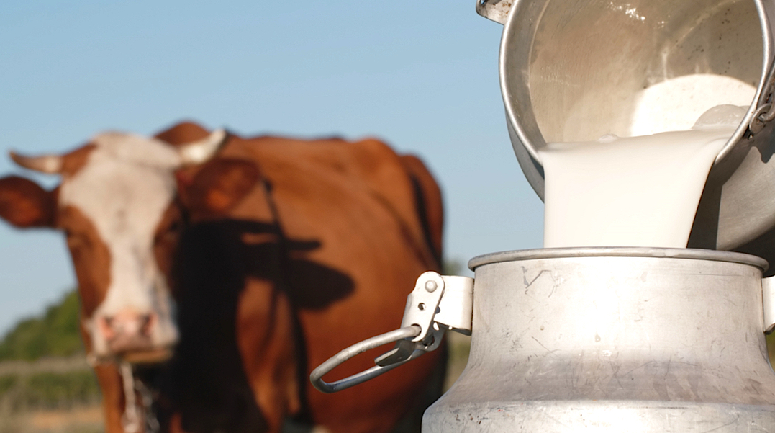
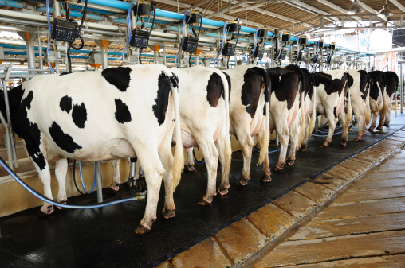
Quanto latte viene prodotto
Mentre una mucca che allatta produrrebbe naturalmente circa 4 litri di latte al giorno, una mucca da latte produce in media 28 litri di latte al giorno per un periodo di 10 mesi. (A causa di questo le mucche sono soggette a mastiti, problemi di fertilità e disturbi funzionali). Durante il picco di lattazione, le mucche da latte ad alto rendimento possono arrivare a produrre fino a 60 litri al giorno e fino a 12.000 litri nel totale della loro lattazione.

Slide 12
Gli animali negli allevamenti intensivi

Slide 13
Cos'è un allevamento intensivo?
Gli allevamenti intensivi sono allevamenti di animali stipati in capannoni, spesso in condizioni igieniche pietose e senza mai vedere la luce del sole. Gli animali vivono confinati in casse di gestazione, gabbie con filo spinato, terreni sterili o altri sistemi di confinamento estremamente crudeli.

Slide 14
Quante e quali specie di animali?
Polli, bovini, ovini, caprini, equini, conigli, agnellini, anatre, oche: la maggior parte di queste sono destinate al macello per l’industria della carne, altri vengono sfuttati per prodotti caseari (latte, formaggi ecc), ma anche per le uova.

Slide 15
Le condizioni di degli animali
Negli allevamenti intensivi gli animali vengono “manipolati” pompando i loro geni con antibiotici, ormoni e altre sostanze chimiche. Questi animali subiscono orribili mutilazioni: becchi che bruciano, taglio della coda e delle orecchie e castrazione a vivo.

Slide 16
fecondazione artificiale
negli allevamenti intensivi

Slide 17
perché avviene?
Le mucche che vengono sfruttate per la produzione di latte sono destinate a una vita di dolore fisico ed emotivo. Entrano giovanissime in un ciclo di inseminazione artificiale sfiancante e frenetico che le porta a partorire 3 o 4 volte prima di essere, attorno ai 5 anni di età, mandate al macello perché non più produttive. Non sono rari i casi in cui questo avviene mentre sono ancora incinte.
Le gravidanze continue servono a far sì che producano latte in quantità massicce a ritmi innaturali, fino a 30 litri al giorno.

Slide 18
alcuni dati della mucca
→ il calore o estro si manifesta ogni 21 giorni (18-24 gg);
→ l’estro dura in media 18 ore (4-24 h);
→ l’ovulazione avviene circa 30 ore dopo l’inizio dell’estro (ossiaquando il calore è finito);
→ la fecondazione dell’ovulo avviene nell’ovidutto;
→ la gravidanza dura 279-290 giorni.

Slide 19
come avviene?
Consiste nel prelievo del materiale seminale del toro, nella valutazione e successiva diluizione dello stesso, e, quindi, nella divisione in dosi inseminanti.
Dopo aver prelevato e diviso in dosi il seme, questo viene congelato e conservato fino all’uso.
Si prende dal bidone la dose di seme (paillette) che viene posta in acqua tiepida a 37°C per lo scongelamento. Dopo aver tagliato le estremità, la paillette è pronta per l’inserimento nella pistolet di inseminazione.
Il veterinario indossa un guanto lungo sul braccio che dovrà entrare nel retto della vacca e quindi guida, con la mano che sta dentro il retto, la pistolet fino al collo dell’utero
Si blocca con la mano il collo dell’utero e si facilita la penetrazione della pistolette, a questo punto si preme lo stantuffo e il seme viene depositato a livello uterino.

Slide 20
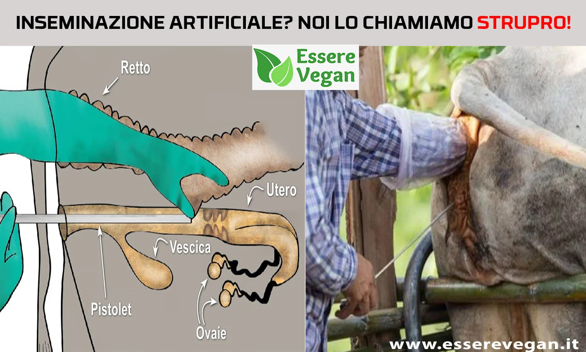

Slide 21
pro e contro
pro
→ possibilità di poter fecondare più vacche con il seme di un solo toro: questo è un vantaggio non solo in termini economici, ma anche perché da un solo toro di buona genealogia si possono avere un numero enorme di vitelli sani
contro
→ è una pratica violenta e sfinente per la mucca, che ancora in giovane età viene sottoposta ad una gravidanza indotta artificialmente. Il vitello che partorirà verrà portato via entro i 30 giorni per sfruttare al meglio tutto il latte che produce la mucca

Slide 22
I mangimi negli allevamenti intensivi

Slide 23
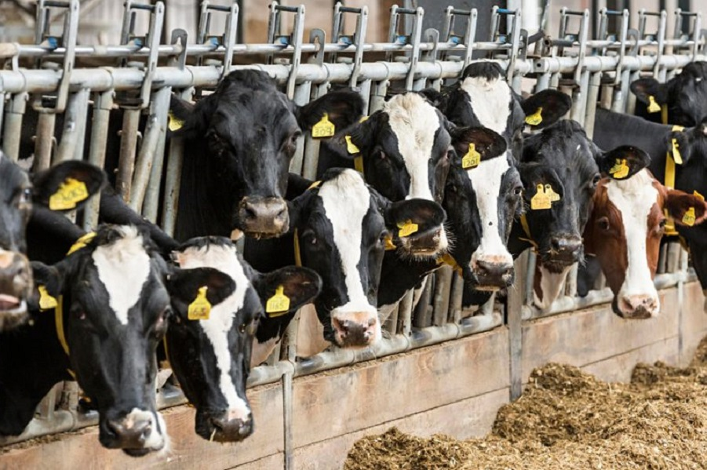
I Mangimi
In un allevamento intensivo si cerca di ottimizzare i tempi di produzione producendo di più in meno tempo. Per fare ciò, è necessario fare sviluppare gli animali più velocemente. Ciò è possibile grazie a mangimi particolari i quali, però, non sono molto salutari né per gli animali, né per noi.

Slide 24
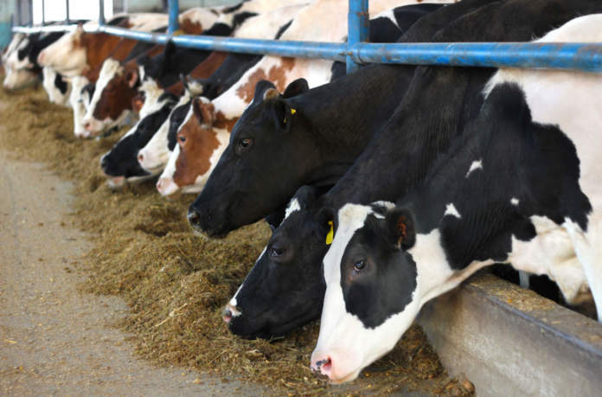
Da cosa sono composti i mangimi:
Principalmente da:
-Cereali e derivati;
-Semi di oleaginose;
-Semi di leguminose;
-Proteine.
L’alimentazione è completata con scarti e sottoprodotti.

Slide 25
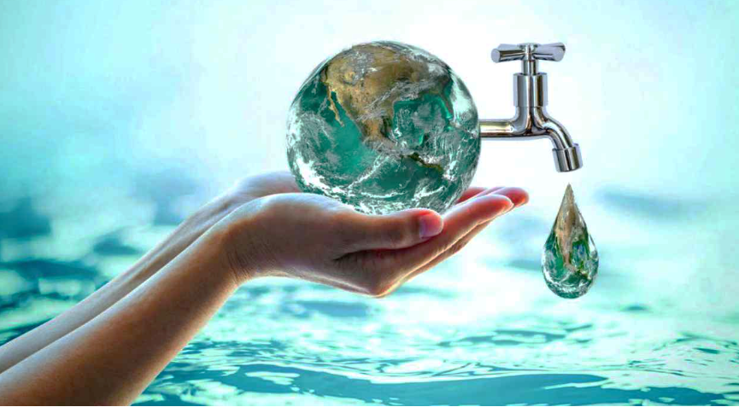
IL CONSUMO DI ACQUA
NEGLI ALLEVAMENTI INTENSIVI

Slide 26
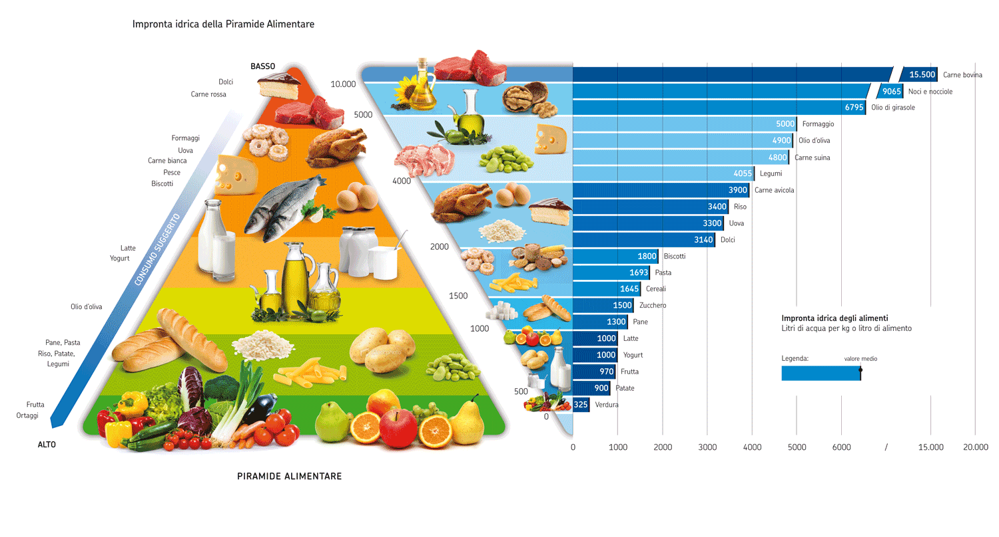
IMPRONTA IDRICA SULLA CARNE ANIMALE
la produzione animale intensiva è la fonte principale di inquinamento idrico
DOVE VA TUTTA L’ACQUA?
Il 98% dell’acqua viene usato per produrre i mangimi, un quinto dell’acqua è destinato all’allevamento dei bovini da latte e il terzo all’allevamento dei bovini da carne.
Solamente l’1,1% serve per far bere gli animali che sono negli allevamenti.
La produzione di alimenti di origine animale richiede una quantità di litri di acqua inimmaginabile.
(un numero composto da: 1 seguito da 31 zeri)

Slide 27
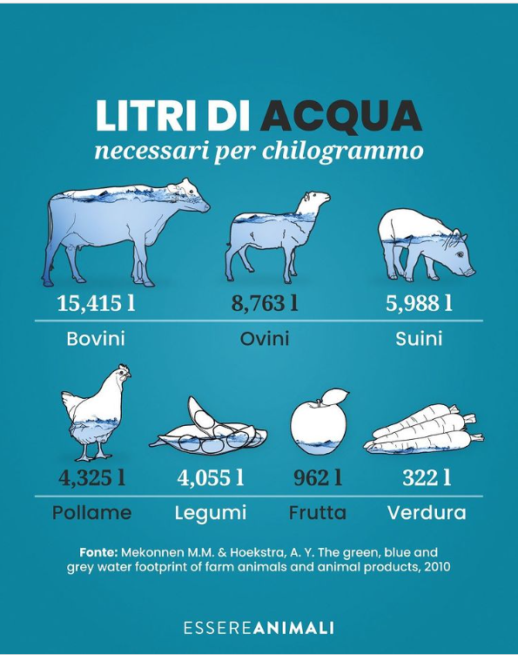
Quanta acqua viene consumata per produrre un kg di carne?
La produzione di carne bovina necessita di una quantità d’acqua più abbondante rispetto alle altre, (sei volte maggiore per proteina rispetto ai legumi).
i prodotti vegetali hanno un impatto idrico inferiore rispetto a qualsiasi prodotto animale, è incontestabile che l’alimentazione a base di carne sia quella meno efficiente in termini sia di superfici investite che di consumo irriguo (consumo di acqua per l’irrigazione).

Slide 28
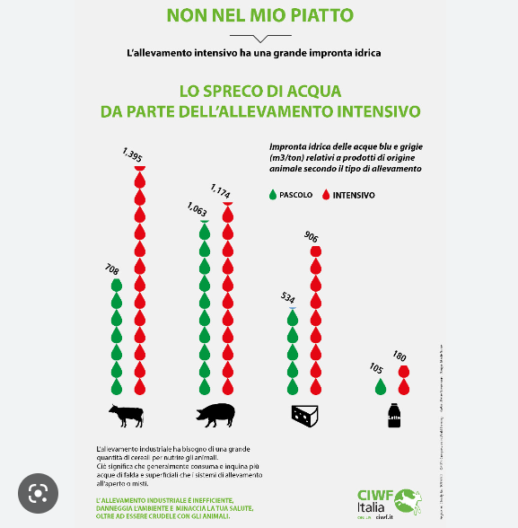
Allevamenti intensivi / estensivi
1kg di carne di manzo da allevamento intensivo consuma il 97% di acque preziose ( blu e grigie) in più rispetto allo stesso kg di carne proveniente da animali allevati al pascolo.
- Questi dati però non tengono conto della distinzione delle acque (blu, verdi e grige)
Acque verdi: provenienti dalle precipitazioni
Acque blu: provenienti dalle risorse idriche superficiali o dalle risorse sotterranee.
Acque grigie: la quantità di acqua dolce necessaria a diluire gli inquinanti per permettere che la qualità delle acque raggiunga standard di qualità concordati.

Slide 29
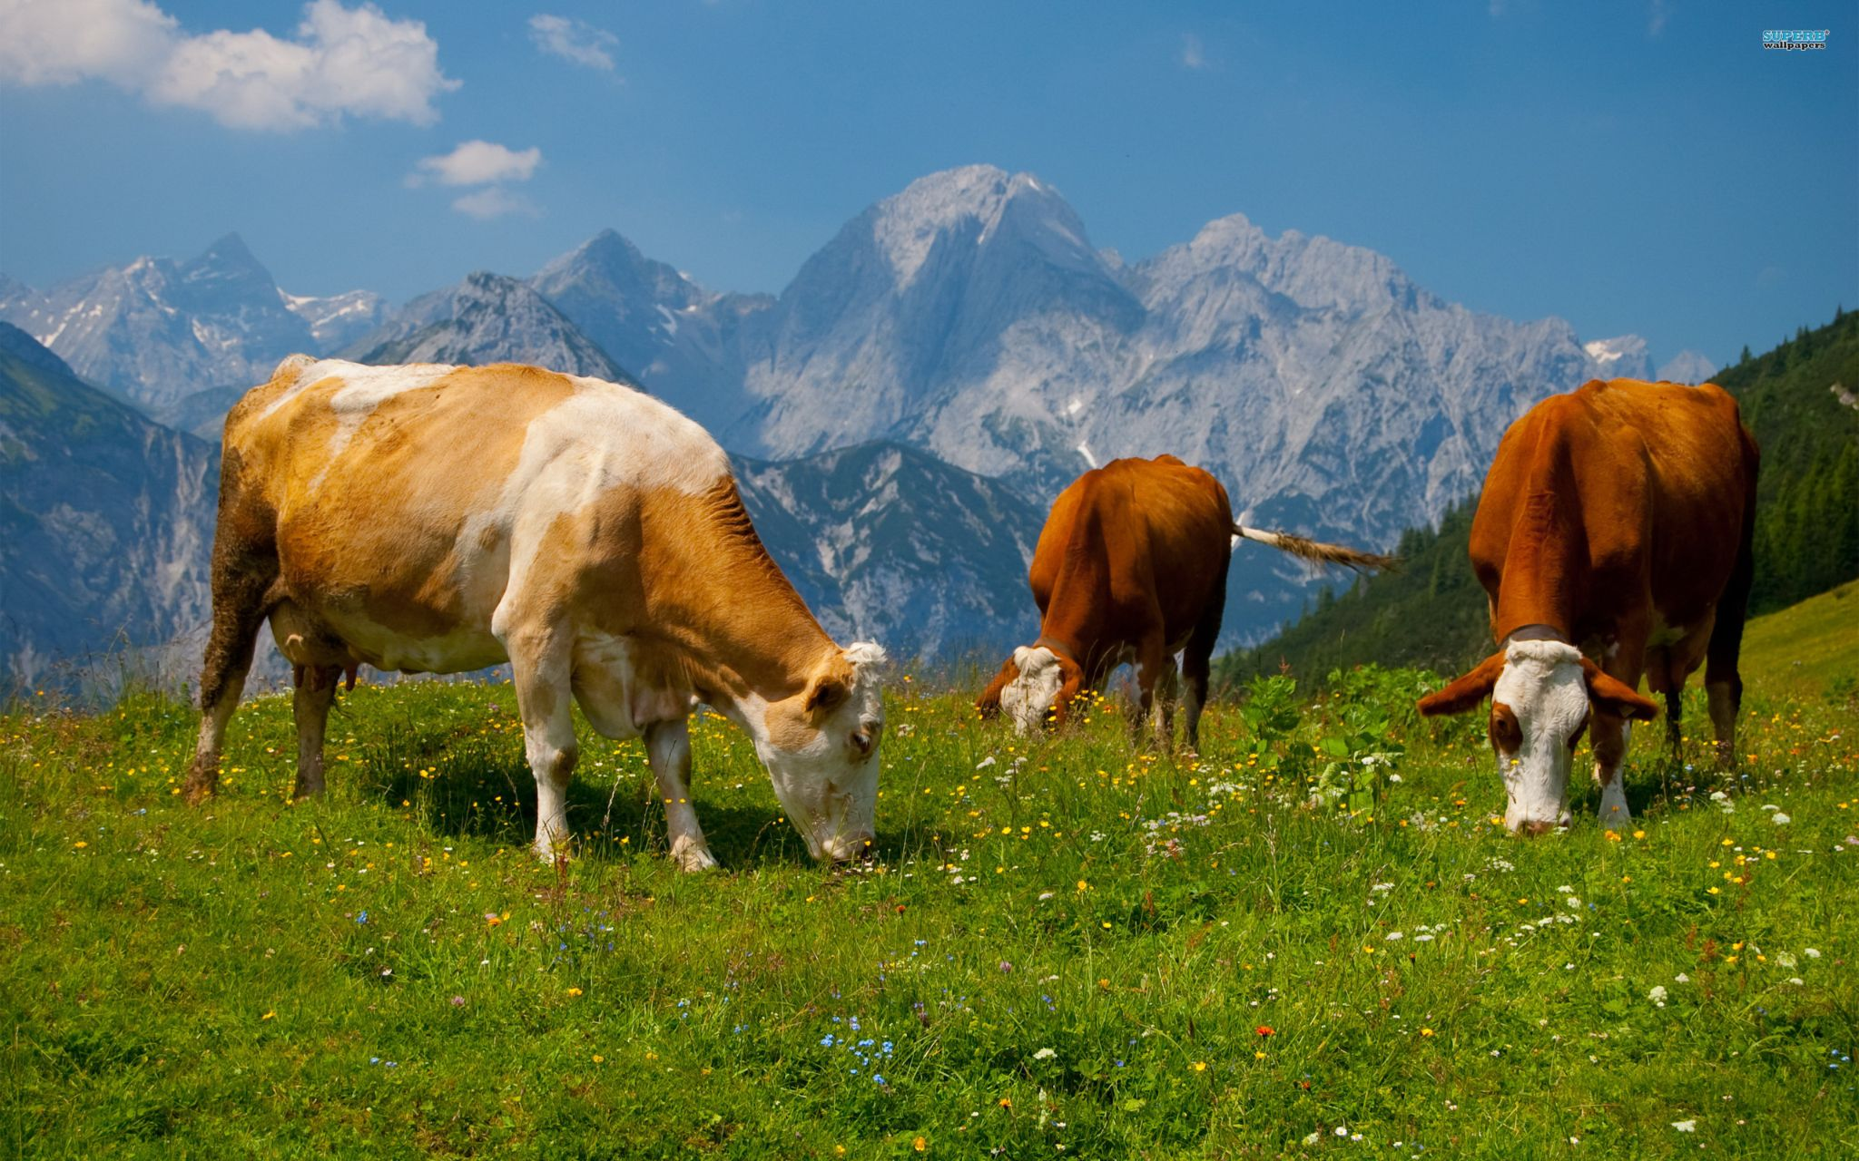
GLI ALLEVAMENTI
BIOLOGICI

Slide 30
DI COSA SI TRATTA?
L'allevamento biologico è una tipologia di allevamento che rispetta le abitudini naturali dell'animale. I benefici sono molteplici: per il benessere degli animali e per i consumatori finali, che godono dell'alta qualità dei prodotti da allevamento biologico.
CHE DIFFERENZA FA?
La riproduzione degli animali deve avvenire in modo totalmente naturale, quindi senza l’utilizzo di ormoni o sostanze chimiche;
L’alimentazione deve rispettare le fasi di crescita degli animali, che possono essere nutriti solo con prodotti biologici;
Gli animali devono poter accedere all’acqua in totale libertà;
Il numero di capi deve essere proporzionato alla grandezza del territorio a disposizione;
Le razze allevate devono essere originarie della stessa area geografica del pascolo, al fine di integrarsi meglio nell’ambiente;
Il trasporto degli animali deve essere il più breve possibile, così da evitare di affaticare il bestiame;
Il territorio deve essere trattato solo con prodotti naturali, evitando quindi l’utilizzo di pesticidi o OGM

Slide 31
CHE IMPATTO HA SULL’AMBIENTE?
Anche se gli allevamenti biologici si impegnano per migliorare la qualità di vita dei bovini, non manca purtroppo l’impatto ambientale prodotto da essi, che purtroppo peggiora di giorno in giorno. Essi infatti per quanto tentino di offrire una vita migliore alle mucche, come a tutti gli altri animali, si tratta comunque di un allevamento di massa, che con l’aumento continuo della popolazione, non si farebbe comunque altro che aggiungere mucche nell’allevamento, il che poi alla lunga produrrebbe nuovi allevamenti intensivi. Ma Apparte questo, c’è un bisogno esponenziale di terreni da adibire al pascolo e questo comporta una deforestazione continua della foresta amazzonica, che è una delle foreste più grandi del pianeta, che alla fine si converte in un incremento del riscaldamento globale, poiché continuando di questo passo non ci sarebbero più abbastanza alberi né per trattenere l’anidride carbonica prodotta dall’attività umana, né per produrre ossigeno.

Slide 32
Veganismo
Vegetarianismo
Le diete vegetariana e vegana:
Scelta consapevole di escludere dalla propria vita quotidiana tutti gli elementi di derivazione animale
Scelta alimentare che consiste nell’eliminare dalla propria dieta tutti i tipi di carne animale.
soddisfa il bisogno di proteine
sono adatte agli sportivi
Non costano troppo
Possono portare alla carenza di vitamina B12 e lieve rischio di anemia.
Nell’alimentazione durante lo sviluppo…

Slide 33
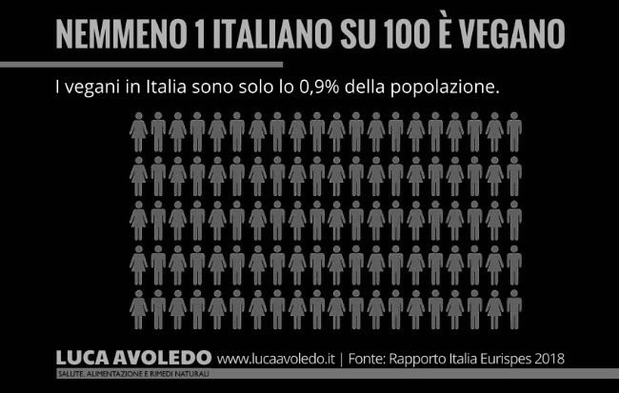

Slide 34
Impatto ambientale diete vegane e vegetariane
Il problema della soia
https://smartfood.ieo.it/food-science/evidenze-e-news/emissioni-co2-impatto-ambientale-dieta-onnivora-dieta-latto-ovo-vegetariana-dieta-vegana/
https://www.repubblica.it/green-and-blue/2021/11/26/news/una_dieta_vegetariana_impatta_il_60_in_meno_di_una_onnivora_sul_pianeta-327761281/
Pareri discordanti
Cibo molto presente nelle diete vegane e vegetariane
Uso elevato di pesticidi
Enorme consumo d’acqua
https://www.wwf.ch/it/i-nostri-obiettivi/soia-piccoli-legumi-di-enorme-importanza

